Slide 1
第二章 词法分析4
词法分析程序实现
构造词法分析器步骤
单词的形式化描述
词法分析程序的实现

Slide 2
构造词法分析器步骤
确定词法分析器的接口：即确定词法分析器是作为语法分析的一个子程序还是作为独立一遍；
确定单词分类和存储结构；
单词的形式化描述：构造每一类单词的描述正则表达式并转换为DFA；
正则表达式→NFA→DFA
4. 设计算法实现DFA。

Slide 3
一类是仅作为语法分析的子程序：
（一）词法分析器的接口
call
字符序列
附 属
词法分析器
语 法
分 析
Token
另一类是作为编译器的独立一遍处理器：
独 立
词法分析器
语 法
分 析
字符序列
Token

Slide 4
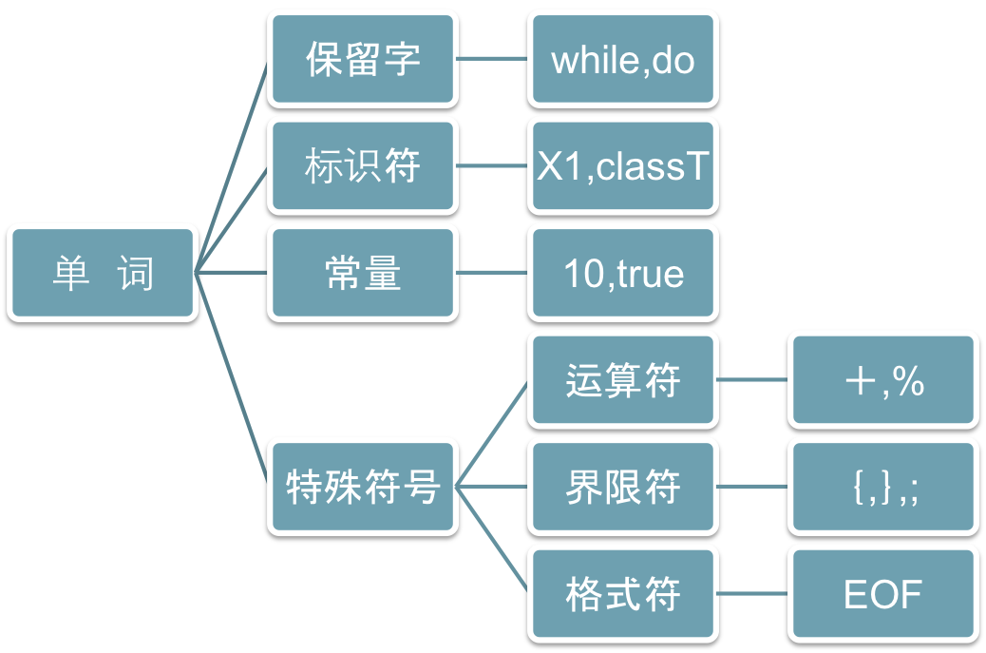
（二）单词的分类及内部表示
TOKEN结构图
单词类别
语义信息

Slide 5
1、保留字、特殊符号的TOKEN处理
可以有两种处理方法：
一种是保留字、界限符和运算符分别算作一类，除了要给出其类别外，还需在其TOKEN的语义信息部分直接存储这些值的串或整数编码；如：
另外一种是保留字、界限符和运算符采用一符一类的方法，不输出单词的值（其TOKEN的语义信息部分为空），只输出其类别码即可.如：
保留字种类编码
if
‘+’的 编码

Slide 6
2、标识符和常量的TOKEN结构
标识符种类编码
语义信息
常量种类编码
语义信息
关于语义信息可以有两种处理方法：
一种是在其TOKEN的语义信息部分直接存储这些值；
另外一种是设置标识符表和常量表来存储其值，这时TOKEN的语义信息部分就是一个指向相应表项的一个指针.
第一种方法处理起来比较简单，但是TOKEN的空间大小不好确定，可能造成空间浪费.

Slide 7
例：设置标识符表和常量表
如果单词为标识符，则类型填1
如果单词为常量，则类型填2
如果类型为保留字或特殊符号，则类型填该保留字或特殊符号所对应的数字
TOKEN结构图
类型 | 内容 （符号表地址）
标识符索引表
1
2
3
... | ...
n
常量索引表
1
2
3
... | ...
n
保留字、特殊符号表
3 | while
4 | if
5 | %
... | ...
56 | }
Notes:
这个方法肯定是不止一种，我们给出一种可行的，也是在实践中检验过的，绝对不是唯一的，不管怎么设计只要把需要的信息表示出来就可以
这是我们给出的一种TOKEN结构，反映了语法信息和语义信息。第一部分称作种类信息，反映的是语法信息；第二部分称作内容信息，反映的是值。
我们分析过单词可以分成那4大类。因为那些类单词的数量是有限的，我们就可以用编码把它区分开

Slide 8
（三）单词的形式化描述
构造识别单词的有限自动机的方法与步骤如下：
1. 根据构成规则对程序语言的单词按类构造出相应的状态转换图，或将各类单词的正则表达式转换成相应的有限自动机.
2. 合并各类单词的状态转换图，构成一个能识别语言所有单词的DFA.合并方法为：
（1）将各类单词的状态转换图的初始状态合并为一个唯一的初始状态；
（2）化简调整状态冲突和对冲突状态重新编号；
（3）如果有必要，增加出错状态.

Slide 9
例：
L
L
|
D
标识符
D
D
无符号整数
1
+
界限符
、
运算符
；
：
：
=
<
<
=
图
3
.
4
各类单词的自动机

Slide 10
合并后的DFA
L
L
|
D
0
1
D
D
1
2
+
3
；
4
6
：
=
5
6
other
7
0
7
<
=
8
9
other
10

Slide 11
（四）词法分析程序的实现
实现词法分析程序应注意的问题
保留字识别
符合单词、数
控制字符、注释

Slide 12
1、 保留字识别
统一识别 事先构造好保留字表。分析时把保留字也当作一般标识符来识别，然后查保留字表，没有则按一般标识符来处理。
单独识别 在自动机中单独加入识别各个保留字的状态。

Slide 13
2、 复合单词、数
复合单词的识别 在程序设计语言中，有一类单词是由两个或者两个以上的符号组成的，这类单词的前缀部分也可以是一个独立的单词。在处理这类单词时要特别加以注意。 有时候需要向前看若干个字符才能判断。
数的转换 词法分析程序应该把表示数的字符串转换成数，如“123”应该转换成123。

Slide 14
3、 控制字符、注释
控制字符的处理
  无用的空格符和制表符要删掉；
  字符串内的空格不能删；
  换行符不能直接删除，而需用于错误定位。
注释的处理 源程序中的注释没有任何语法和语义上的意义，因此在进行词法分析时可以直接将注释删除，而不必生成其TOKEN。

Slide 15
实现算法
首先给出词法分析程序中用到的一些基本操作.
Append(string, char)：拼单词.
KeyWord(string)：查保留字表，看string是否为保留字.若此函数返回0，则表示string是一个标识符，否则为保留字编码.
AddTable(table, string)：入表操作，检查string在table中有没有出现，若有则返回其位置指针，若没有则将其插入到table的末尾，并返回该位置的指针.
BACK：源程序文件指针回退一个字符.

Slide 16

PROCEDURE Scanner();
BEGIN
LS₀: string:=“”;
ReadChar(CurrentChar);
case CurrentChar of
‘A’..‘Z’ | ‘a’..‘z ’：goto LS₁；
‘0’..‘9’：goto LS₂;
‘+’：goto LS₃;
‘;’： goto LS₄;
‘:’： goto LS₅;
‘<’ ： goto LS₈;
end;
L
|
D
L
0
1
D
D
1
2
+
3
；
4
：
=
5
6
other
7
<
=
8
9
other
10

Slide 17
LS₁: string:=Append(string, CurrentChar);
ReadChar(CurrentChar);
case CurrentChar of
‘A’..‘Z’ ，‘a’..‘z’ ， ‘0’..‘9’：goto LS₁;
other：//遇到其他情况，则处理
//此时需要back一个字符
BEGIN
BACK; c:=KeyWord(string);
if (c!=0) then return(c, “”);
else
begin
pID↑:=AddTable(IdTable, string);
return($id, pID↑);
end;
END
end;
L
L
|
D
0
1
D
D
1
2
+
3
；
4
：
=
5
6
other
7
<
=
8
9
other
10
Notes:
c就是0或保留字编码

Slide 18
LS₂: string:=Append(string, CurrentChar);
ReadChar(CurrentChar);
case CurrentChar of
‘0’..‘9’: goto LS₂;
other:
BEGIN
BACK; pNB↑:=AddTable(NbTable, string);
return($int, pNB↑);
END
end;
L
L
|
D
0
1
D
D
1
2
+
3
；
4
：
=
5
6
other
7
<
=
8
9
other
10

Slide 19
LS₃: return($plus, “”);
LS₄: return($semi, “”);
LS₅: ReadChar(CurrentChar);
case CurrentChar of
‘=’ : goto LS₆;
other: goto LS₇;
end;
LS₆: return($assi, “”);
LS₇: BACK; return($colon, “ ”);
LS₈: ReadChar(CurrentChar);
case CurrentChar of
‘=’: goto LS₉;
other: goto LS₁₀;
end;
LS₉: return($le, “ ”);
LS₁₀: BACK; return($lt, “ ”);
END
L
L
|
D
0
1
D
D
1
2
+
3
；
4
：
=
5
6
other
7
<
=
8
9
other
10

Slide 20
词法分析总结
这一章的内容需要掌握的是以下几点：
一个核心：词法分析器的设计
两个工具：正则表达式和自动机
三个转换算法：NFA到DFA，自动机的极小化，正则表达式和自动机的互相转换

